Slide 1
SKALALAR…
Öğr. Gör. Osman Furkan ERGÜN

Slide 5
AVPU
Hastanın bilinç durumunu saptamak üzere kullanılan kısaltma: AVPU
A: Alert - Uyanık, bilinci açık (yere, kişiye, zamana oryantasyonu da kontrol edilir)
V: Verbal – Hasta sözel uyarıya(komutlara) yanıt veriyor
P: Painful – Hasta ağrılı uyarana yanıt veriyor
U: Unresponsive – Hastanın bilinci kapalı, hiçbir şekilde yanıt vermiyor

Slide 6
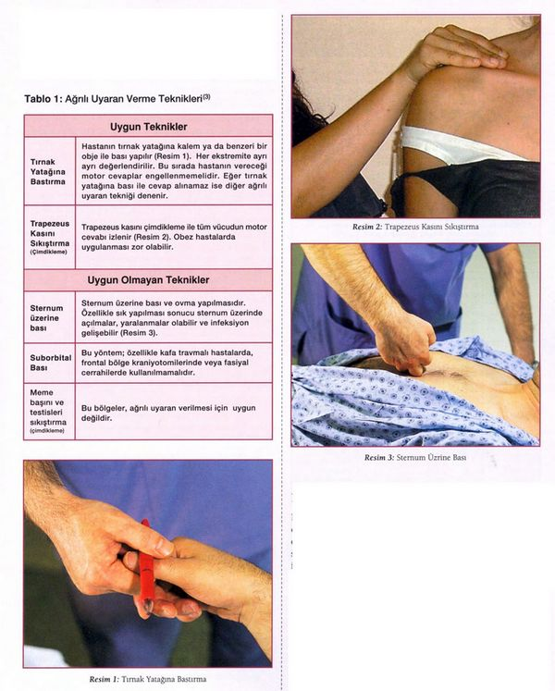

Slide 7
SAMPLE
Hastadan veya yakın çevresinden kısa sürede öykü almak üzere kullanılabilecek bir kısaltma: SAMPLE Ø HİKAYE
S - E : Sign and symptoms – Saptadığınız belirti ve bulgular (Emareler)
A - A : Allegies - Alerjileri ( ve alışkanlıkları; sigara - alkol gibi)
M - İ : Medications - Kullandığı ilaçlar
P - H : Past medical - Geçmiş Hastalıkları, ameliyat, travma öyküsü
L - Y : Last eat - Son yediği saat, son Yediği ve içtiği
E - K : Events - Çağrıya neden olan Kaza veya hastalık

Slide 8
PQRST
Göğüs, karın ve baş ağrısı olan nontravmatik hastalarda ayırıcı tanıya götürebilecek bir kısaltma : PQRST
P : Palliative - Provocative, - Problemi (ağrıyı) iyi yada kötü yapan (artıran-azaltan) etkenler
Q : Quality - Ağrının özelliği (batıcı, yanıcı, baskıcı vb)
R : Region - Radiation, - Ağrının yeri - varsa yayıldığı yer
S : Severity - Şiddeti (az, çok, orta veya 1-10 arası )
T : Time - Ne zaman başladı, sürekli, ara ara geliyor, artıyor, aynı, azaldı vb.

Slide 9
Göğüs ve karın muayenesinde kullanılan CLAPS
C: çürük, morluk,
L: laserasyon, yırtık,
A:abrezyon, sıyrık,
P: penetrasyon, delinme,
S: sadece göğüs muayenesinde göğüs hareketlerinin sağ ve sol tarafta eşit olup olmadığının saptanması )

Slide 10
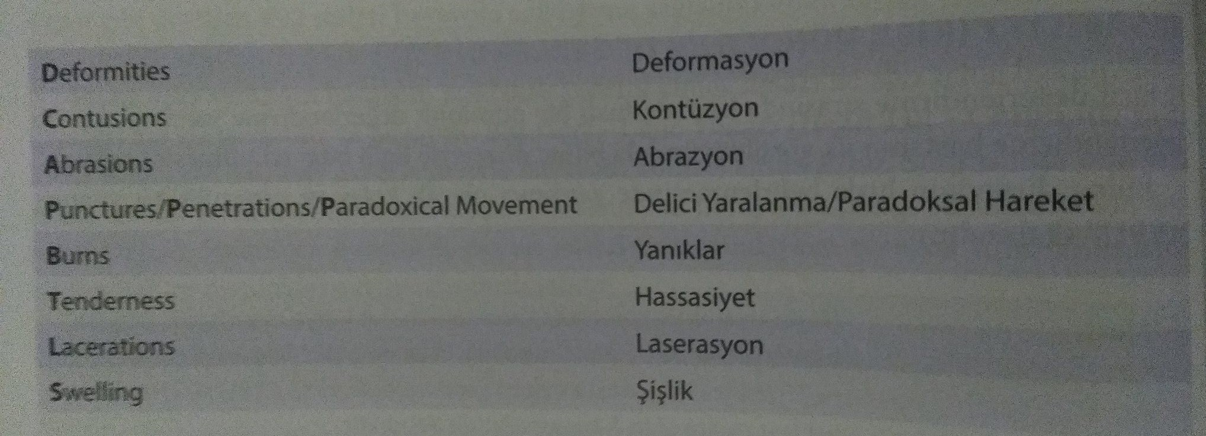
Hızlı TRAVMA MUAYNESİ DCAP-BTLS

